Slide 1
선택정렬
발표 : 알고리즘 – 이규하
순서도 - 임태관
프로젝트과제

Slide 2
목차
문제의 주제
우리팀이 선택한 정렬 알고리즘
‘선택정렬’ 이란?
알고리즘
순서도

Slide 3
문제의 주제
카드놀이 중 에서
카드 10장 중 아주 간단한 큰 숫자 찾기
‘카드 10장을 오름차순으로 정렬하기 위한
방법에 대한 알고리즘과 순서도를 작성하기’
<45, 20, 60, 35, 10, 55, 90, 85, 75, 25>

Slide 4
우리팀이 선택한 정렬 알고리즘
선택정렬을
이용하여 알고리즘과 순서도를 표현할것입니다
선택정렬이란? : 제자리 정렬 알고리즘의 하나

Slide 5
Algorithm 알고리즘
주어진 리스트 중에 최소값을 찾는다.
그 값을 맨 앞에 위치한 값과 교체한다(패스(pass)).
맨 처음 위치를 뺀 나머지 리스트를 같은 방법으로 교체한다.

Slide 6
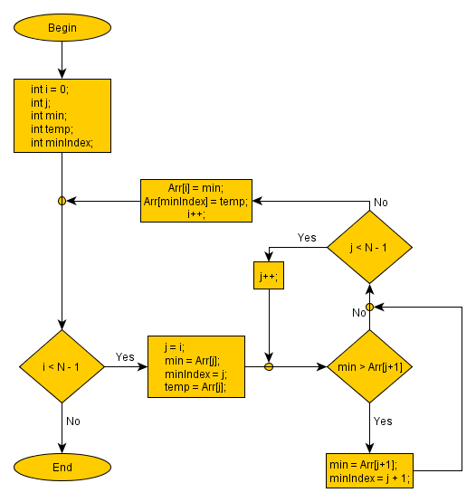
Flow Chart 순서도

Slide 7
Thank you for listening to our presentation
이 문서는 원래문서를 간추려 놓은 견본파일입니다

